Slide 1
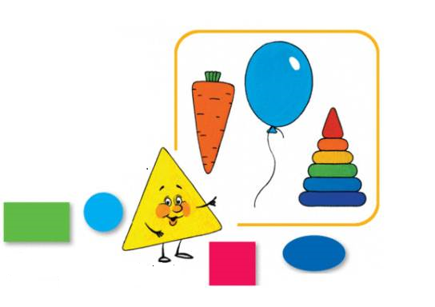
Увлекательная геометрия
Подготовила Улько Е.А.,
учитель-дефектолог ГБОУ ООШ №15
СП «Детский сад «Чебурашка»

Slide 2
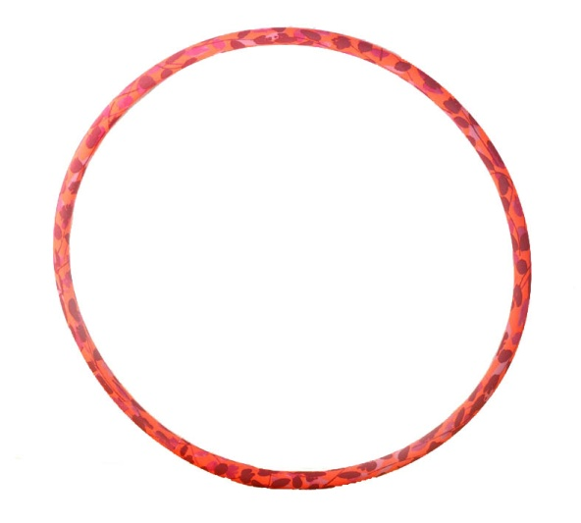
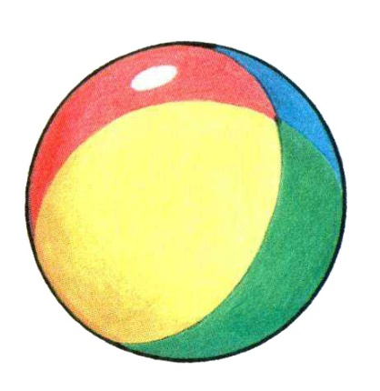
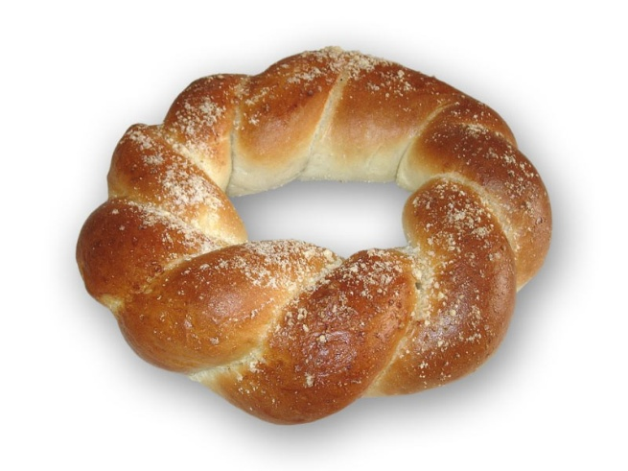
Это круг, и это круг, Много есть кругов вокруг. Солнце круглое и мяч, Круглый обруч и калач.

Slide 3
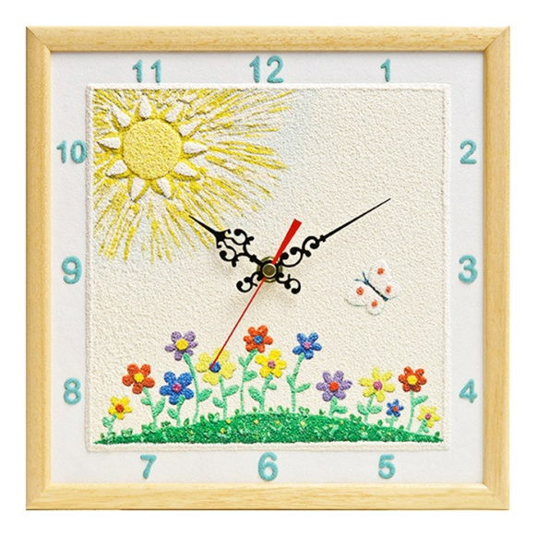
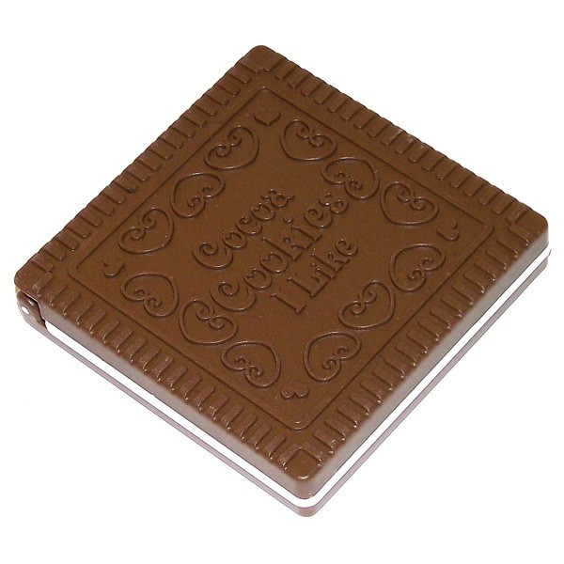
Я фигура – хоть куда, Очень ровная всегда, Все углы во мне равны И четыре стороны. Кубик – мой любимый брат, Потому что я квадрат.

Slide 4
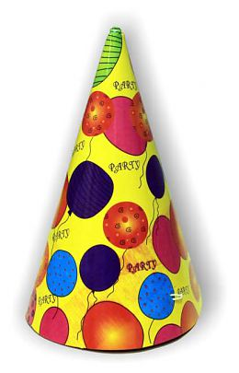
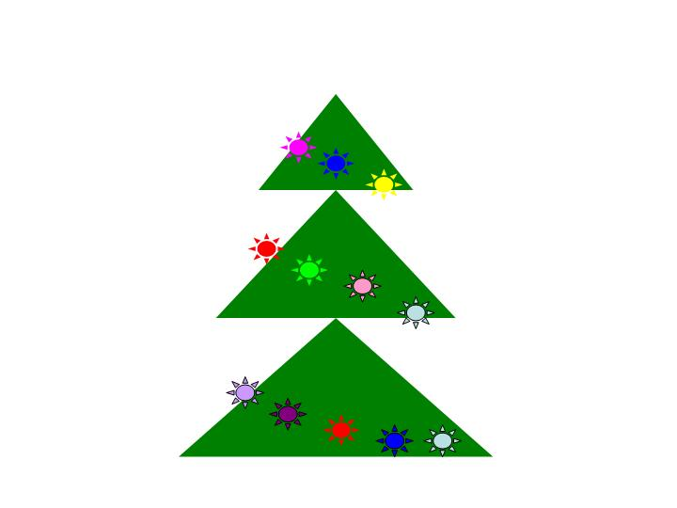
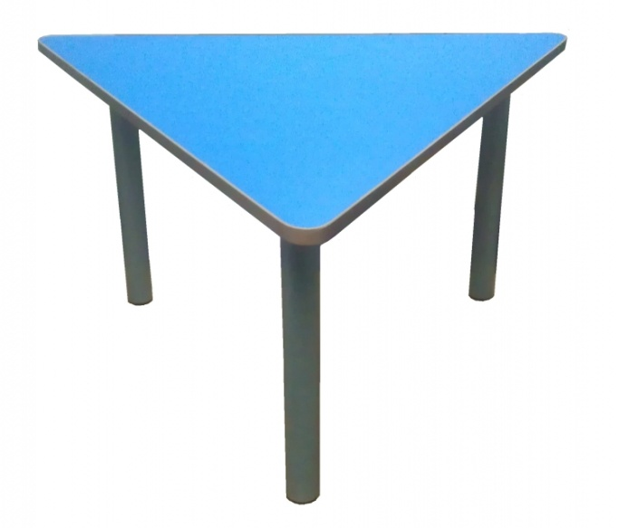
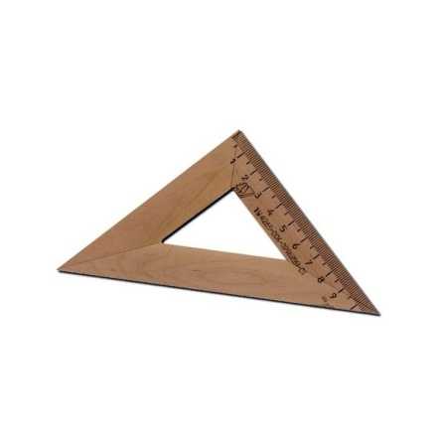
На фигуру посмотри И в альбоме начерти Три угла. Три стороны Меж собой соедини. Получился не угольник, А красивый треугольник.

Slide 5
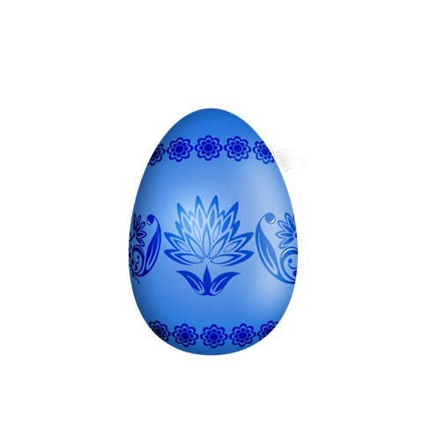
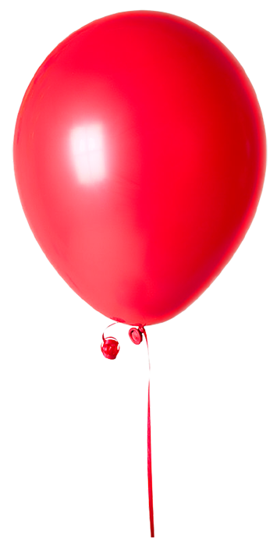
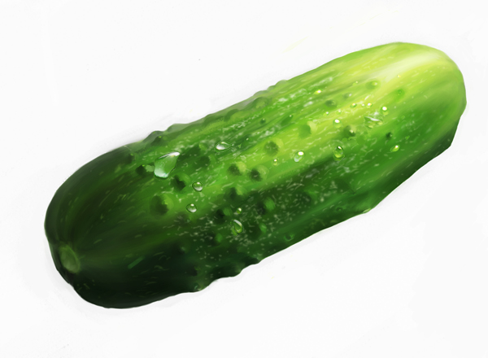
Он похожий на яйцо Или на твое лицо. Вот такая есть окружность - Очень странная наружность: Круг приплюснутым стал. Получился вдруг овал.

Slide 6
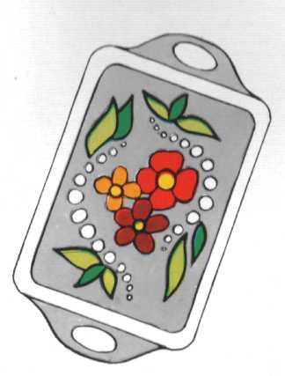
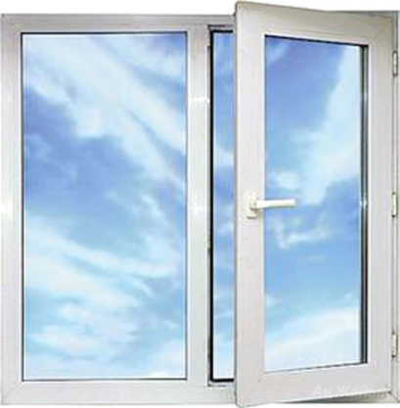
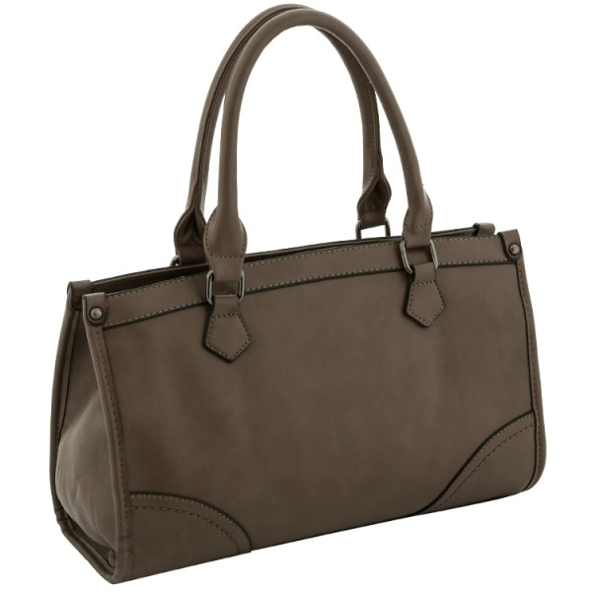
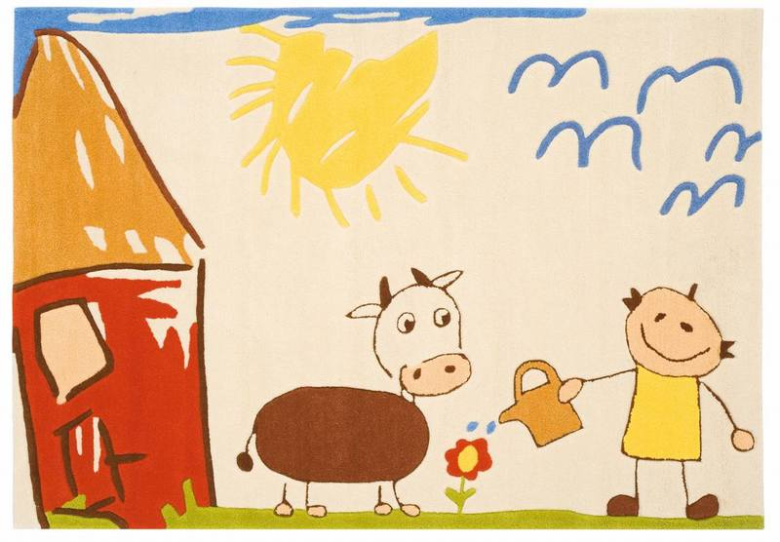
Растянули мы квадрат И представили на взгляд, На кого он стал похожим Или с чем-то очень схожим? Не кирпич, не треугольник - Стал квадрат прямоугольник.

Slide 7
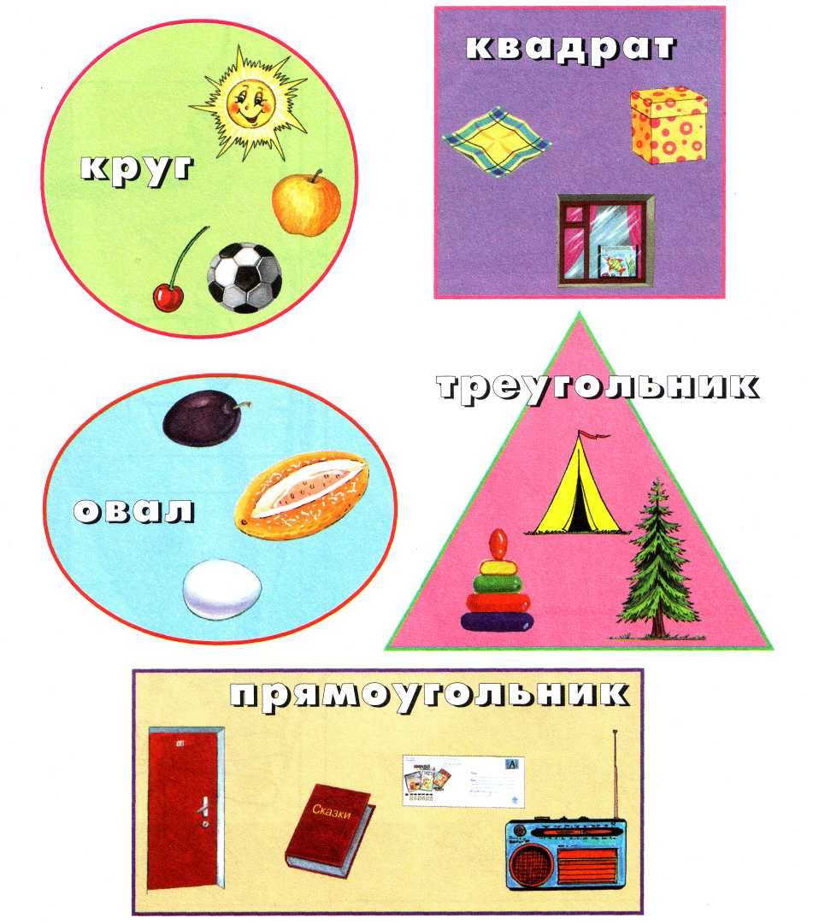
Все фигуры повторяем И спокойно называем: Вот овал, квадрат и круг… Продолжай-ка, милый друг!

Slide 8
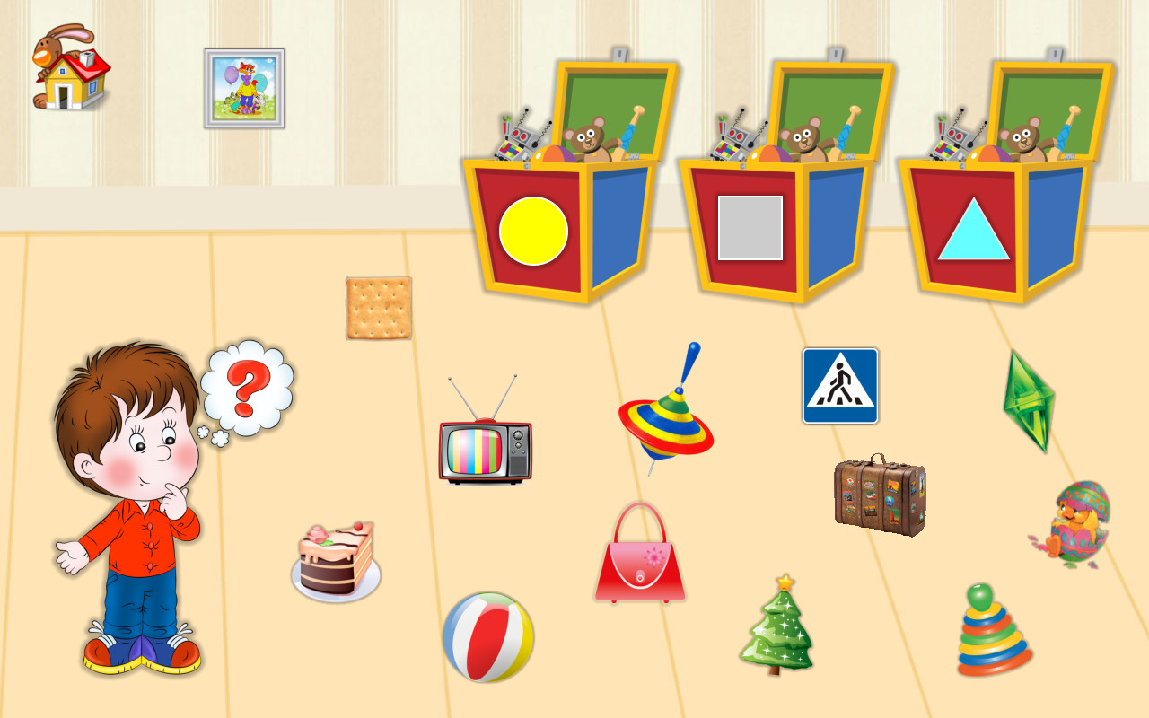
Найди на картинке игрушки заданной формы и помоги мальчику собрать их в корзинки.

Slide 9
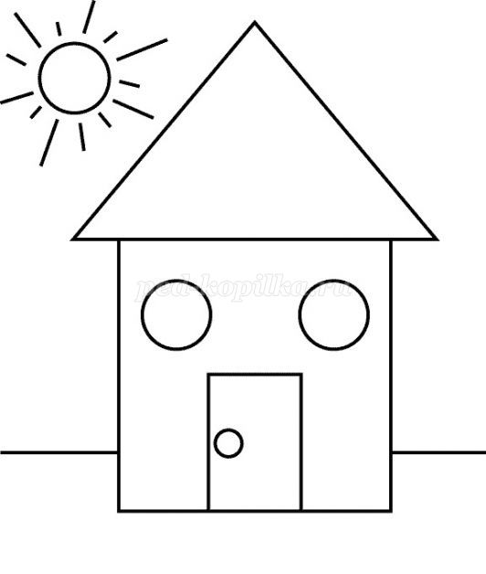
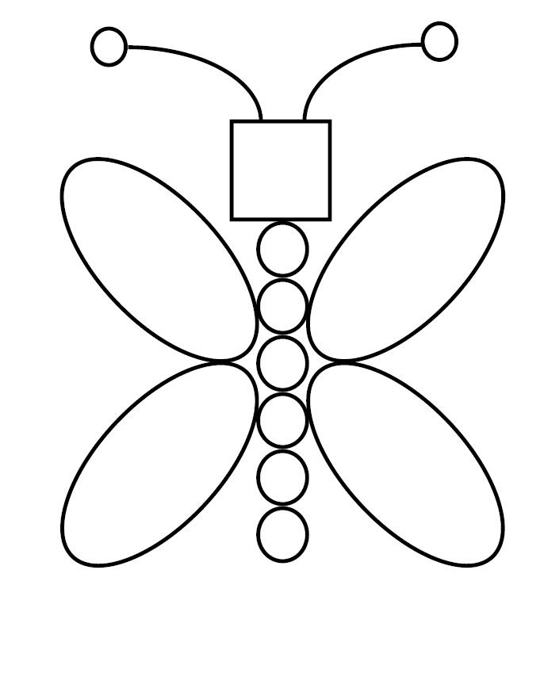
Какие фигуры спрятались в картинках? Назови и сосчитай их.

Slide 10
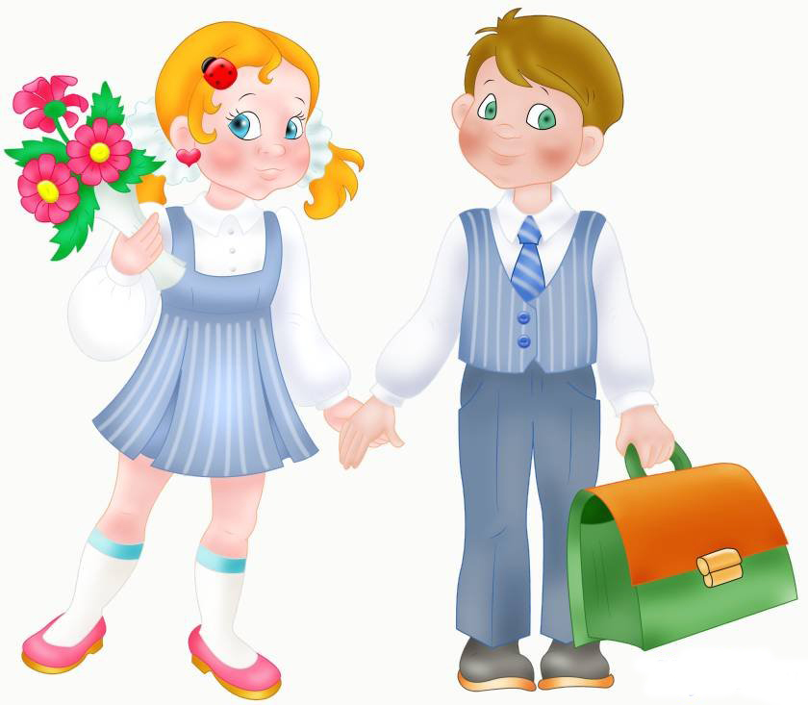
Ты фигуры все узнал, И про круг и про овал, Квадрат и треугольник И стал совсем, как школьник!

